Slide 1
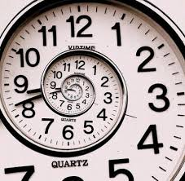
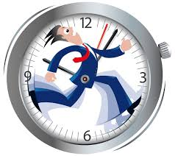
ТАЙМ-МЕНЕДЖМЕНТ
Циклова комісія економічних дисциплін, менеджменту та туризму

Slide 2
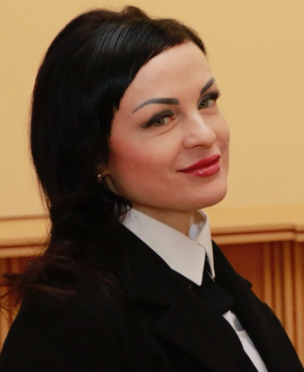
Викладач курсу
Маркова Світлана Вікторівна,
доктор економічних наук, доцент кафедри бізнес-адміністрування і менеджменту ЗЕД Запорізького національного університету,
викладач вищої категорії

Slide 3
«Якщо час - сама дорогоцінна річ, то розтрата часу є найбільшим марнотратством» Бенджамін Франклін
Тайм-менеджмент
( tіте тапаgетепt — управління часом) — це технологія ефективного планування часу, як робочого, так і особистого, для підвищення ефективності його використання.

Slide 4
Мета курсу
засвоєння здобувачами освіти системних знань щодо об’єктивних закономірностей, умов, процесів і специфічних особливостей особистісного розвитку менеджера,
умінь організовувати особисту працю, здійснювати обґрунтований розподіл завдань та часу.

Slide 5
У результаті вивчення навчальної дисципліни студент повинен:
знати:
базові принципи та концепції самоменеджменту;
методики планування та встановлення цілей;
методи та методики організації роботи;
методи та методики самомотивації;
методи та методики контролю процесу роботи та результатів, самоконтролю.

Slide 6
вміти:
визначати ключові фактори власного успіху та розвитку;
виконувати дослідження індивідуально та/або в групі під керівництвом лідера;
спілкуватись в усній та письмовій формі державною та іноземною мовами;
ідентифікувати причини стресу, адаптувати себе та членів команди до стресової ситуації, знаходити засоби до її нейтралізації;
визначати пріоритети та здійснювати їх розподіл;
визначати та формулювати цілі діяльності;
обґрунтовано організовувати роботу, розподіляти свій власний час;
розробляти програми мотивації себе та співробітників з урахуванням особистісних характеристик;
організовувати та здійснювати контроль досягнутого;

Slide 7
Інтегральна компетентність
здатність вирішувати типові спеціалізовані задачі та практичні проблеми у сфері менеджменту або у процесі навчання, що вимагає застосування положень і методів соціальних та поведінкових наук, та може характеризуватися певною невизначеністю умов; нести відповідальність за результати своєї діяльності; здійснювати контроль інших осіб у визначених ситуаціях.

Slide 8
Загальні компетентності:
Здатність застосовувати знання в практичних ситуаціях.
Здатність використовувати інформаційні та комунікаційні технології.
Здатність до пошуку, оброблення та аналізу інформації з різних джерел.

Slide 9
Програмні результати навчання:
Мати навички письмової та усної професійної комунікації державною та іноземною мовами.
Застосовувати правові норми, норми з охорони праці, безпеки життєдіяльності у професійній діяльності.
Застосовувати сучасний інструментарій менеджменту під час вирішення професійних задач.
Використовувати сучасні інформаційні і комунікаційні технології для вирішення професійних задач.
Демонструвати вміння розв’язувати типові спеціалізовані задачі в професійній діяльності.
Знаходити оптимальні, обґрунтовані, творчі рішення для розв'язування професійних задач.
Пропонувати ефективні методи мотивування персоналу підприємства (підрозділу) для підвищення продуктивності праці.
Демонструвати навички самостійної роботи, критики та самокритики, відкритості до нових знань.
Демонструвати навички пошуку, збирання, оброблення та аналізування інформації у професійній діяльності.
Демонструвати навички командної роботи, лідерства для налагодження комунікації в професійній діяльності.
Демонструвати вміння планувати, аналізувати, контролювати та оцінювати власну роботу та роботу інших осіб у спеціалізованому контексті.

Slide 10
Дякую за Ваш час!

